Slide 1
令和5年度通所型サービス提供見直しに伴う説明会
高齢者福祉課 総合事業グループ
令和６年２月

Slide 2
本日の内容について
１．総合事業の目指す姿について
２．通所型サービスの見直しについて
３．国相当基準(A6)・入浴サービスについて
４．区独自基準・入浴サービスの委託実施について
５．区独自基準(A8)・リハビリサービスについて
６．令和7年10月以降の通所型サービスの利用について
７．報酬改定について

Slide 3
１．総合事業の目指す姿について
総合事業の目指す姿について

Slide 4
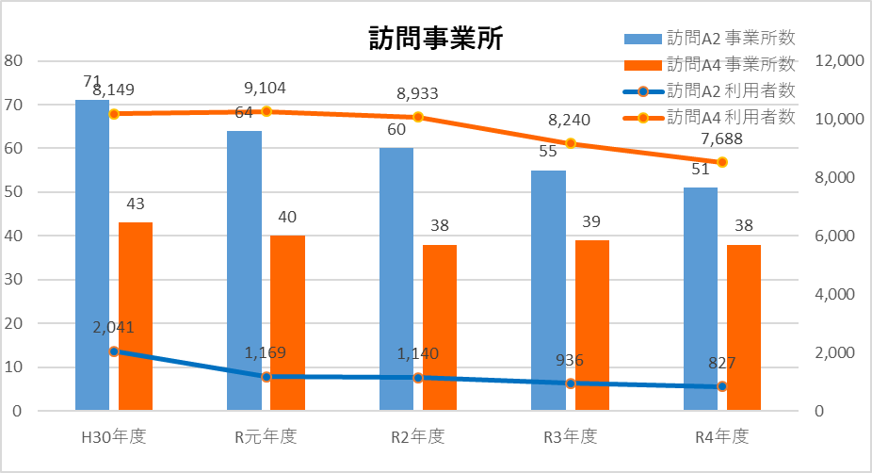
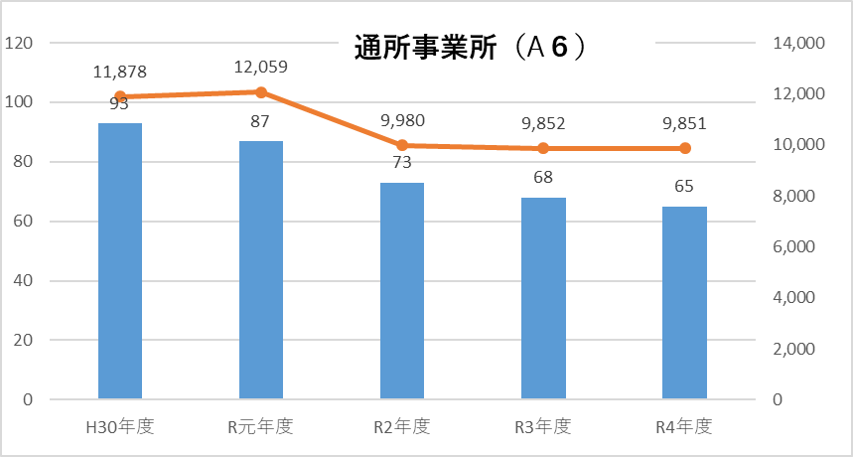
１．総合事業の目指す姿について
総合事業見直しの背景
介護人材の不足
2040年には全国で69万人の
不足を予想
豊島区では1,087人の不足
総合事業のサービス提供事業所の減少
人口割合で本区に換算すると

Slide 5

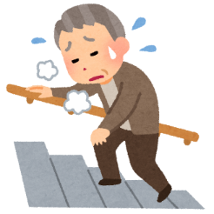
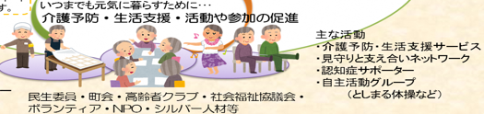
こんな問題に対応するために区ができること
１．総合事業の目指す姿について
元気な高齢者を増やす
地域で高齢者を支える
仕組みを進める
<

Slide 6
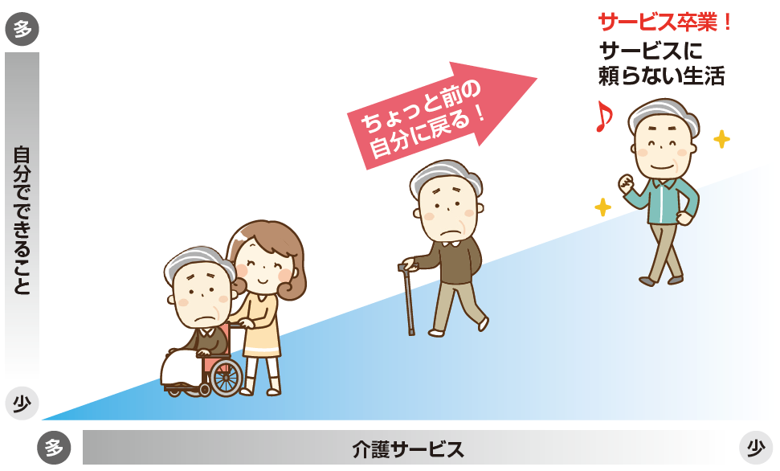
１．総合事業の目指す姿について
自分でできることを増やす
介護サービスに頼りきった生活を続けていると、自分でできることが徐々に減ってしまう。
サービスの利用により、自分でできることを増やしていくことで、介護サービスに頼らない自立した生活を送る。
Notes:
自分でできることと介護サービスの量は反比例の関係。
介護サービスに頼りすぎてしまうと、自分でできることが極端に少なくなってしまい、自立した生活を送るのも難しくなってしまう。
総合事業ではそうならないように、徐々に自分でできることを増やし、それに合わせて介護サービスの提供量も減らすことで、
最終的に、介護サービスに頼らない自立した生活を取り戻していただくことを目指している。

Slide 7
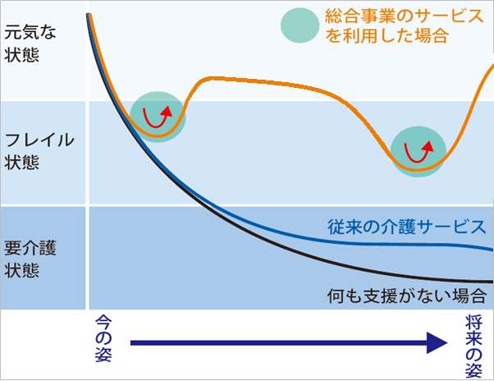
ちょっと前の自分を取り戻す
１．総合事業の目指す姿について
● 要介護状態になる前に
短期集中的に
サービスを利用することで回復
● ちょっと前の自分を取り戻したら、
「サービス卒業」
通いの場等で健康を維持
サービス卒業！
総合事業サービスを利用
Notes:
（国民の努力及び義務）
第四条 国民は、自ら要介護状態となることを予防するため、加齢に伴って生ずる心身の変化を自覚して常に健康の保持増進に努めるとともに、要介護状態となった場合においても、進んでリハビリテーションその他の適切な保健医療サービス及び福祉サービスを利用することにより、その有する能力の維持向上に努めるものとする。
２ 国民は、共同連帯の理念に基づき、介護保険事業に要する費用を公平に負担するものとする。

Slide 8
２．通所型サービスの見直しについて
令和６年度に向けた通所型サービスの見直し内容について

Slide 9
２．通所型サービスの見直しについて
通所型サービスの現状と課題
通所型サービス | 現状と課題
国相当基準 介護予防通所事業(A6) | ・事業者が減少している。 ・入浴サービスが不足している（指定を受けていても要支援者の入浴を受け入れる枠がない） ・継続的なサービスの活用傾向がみられる。
区独自基準 としまリハビリ通所サービス(A8) （通所型サービスA） | ・指定事業所が極めて少ない（指定は４事業所。実働は２事業所） ・利用者が少ない。
つながるサロン （通所型サービスB） | ・A8・通所Ⅽ卒業後の継続的な活動場所として役割を果たす。 ・地域住民による通所事業で、事業者減少傾向の中では、それを補う存在として期待される。 ・現状、増加傾向が続いている。
短期集中通所型サービス （通所型サービスC） | ・身体機能改善効果が大きく、令和５年度から５年間かけ拡大実施する。 令和5年度 120名定員・12コース → 令和9年 200名定員・20コース ・サービス提供に手間はかかる。 ・事業拡大に向け委託先の開拓が必要

Slide 10
２．通所型サービスの見直しについて
具体策 通所型サービスの変更について
狙い
○ 身体機能改善の効果がより高いサービスの推進
○ 不足している要支援者の入浴サービスの確保
G
令和6年4月～
１. 国相当基準(A6)・入浴サービスに対する月額包括報酬額を設定
２. 入浴サービスの委託実施
３. 区独自基準(A8)・リハビリサービスの報酬額及び加算額を変更
４. 新規で通所型サービスを利用する事業対象者及び要支援1の方は
原則、区独自基準(A8)または短期集中通所型サービスを利用
５. 事業対象者の国相当基準(A6)の利用制限
令和6年4月～
変更点
令和6年4月～
C
令和7年10月～
令和7年10月～

Slide 11
豊島区の通所型サービス（令和6年度以降）
区分 | 国相当基準 | 区独自基準 |  | 住民主体 | 短期集中型
サービス | 介護予防通所事業 (A6) | としまリハビリ 通所サービス(A8) | としま入浴通所 サービス(委託) | つながるサロン(B) | 短期集中通所型 サービス(C)
実施方式 | 指定 | 指定 | 委託 | 補助 | 委託
期間 | 定めなし （ケアマネジメントによる） | ６か月を目安に利用 （※最長９か月） | 定めなし （ケアマネジメントによる） | １年（再申込み可） | ３か月（12回）
送迎 | 必要な方は送迎可 | 必要な方は送迎可 | 送迎有 | なし | なし
利用料 （1回あたり） | ４１９円 （定率・1割負担の場合） | ３００円 （定額・1割負担の場合） | ５００円 （定額・1割負担の場合） | 無料 （会食実費） | 無料
内容 | 選択的サービス （入浴・食事・口腔 ケアetc.） | 機能訓練に特化 個別プログラム | 入浴サービス | 自主グループが行う介護予防に資する活動 | 専門職による集団での運動プログラムと栄養指導
目標 | 必要な支援を続け ながら在宅生活を継続 | 運動機能を向上させ、いち早く、地域資源を活用するなどして、自立した日常生活を取り戻す。 | 身体の衛生状態の保持・感染症予防、心身機能の維持・改善を図る | 社会・地域との 繋がりを持ち続ける | 運動機能を向上させ、地域との繋がりを持ち続けることを目指す。
対象者 | 自宅での入浴困難 認知機能低下 低栄養状態 難病・その他疾患 | 機能訓練の必要がある 自立的な在宅生活を 目指すことができる | ● 自宅での入浴困難 | 短期集中通所型サービスで学んだことを続けたい 地域との交流を 持ちたい 自己通所可能 | 短期集中的に改善が見込める 学んだことを自分で続ける意欲がある 自己通所可能
 | 要支援１・２・事業対象者
Notes:
A4とBは住民が支援…担い手の多様化
Cは本人の心身機能の増進

Slide 12
３．国相当基準(A6)・入浴サービスについて
３．国相当基準(A6)・入浴サービスについて
国相当基準(A6)・入浴サービスに対する
月額包括報酬額の設定について

Slide 13
３．国相当基準(A6)・入浴サービスについて
要支援者に対する入浴の課題
お風呂がない、あっても使えない状態の要支援者・事業対象者が2割※1
銭湯の減少 30ヶ所（2012年）→ 15ヶ所（2022年）により
近くの銭湯に通えなくなった高齢者がいる
区東部地域は特に要支援者が入浴できるデイ施設が少ない
入浴環境としてのデイサービスは、要介護者が優先※2
回数算定のため利用者が休むと事業所の収入減となる
※1 包括から利用者（プラン作成で関わりのある方）へのアンケート結果
※2 単価が高いため経営判断により優先されると事業者へのヒアリング結果
（要介護1 567単位/回 5時間以上6時間未満の場合）

Slide 14
３．国相当基準(A6)・入浴サービスについて
月額包括報酬が算定できる場合
＜令和６年４月からの変更＞
ケアプラン上で定められた国相当基準（A6）・入浴サービスを提供した場合で、入浴の提供回数が要支援1で3回以上、要支援2で6回以上の場合に、月額包括報酬での算定を可とする。
（月の途中で開始・終了する場合は、原則1回あたりの報酬で算定して下さい）
対象者 | 現行 |  | 変更後
要支援1 | 384単位（1回あたり） |  | 1,672単位（1月あたり）
要支援2 | 395単位（1回あたり） |  | 3,428単位（1月あたり）
１月の入浴の提供回数が
要支援1で3回以上 または 要支援2で6回以上提供した場合
月額報酬での算定を可とします

Slide 15
３．国相当基準(A6)・入浴サービスについて
国相当基準(A6)・入浴サービスで月額包括報酬方式を算定するケース
要支援１
入浴サービスがケアプランに週1回定められており、月に3回以上通所した場合
（2回以下の場合は、1回あたりの報酬で算定する）
要支援2
入浴サービスがケアプランに週2回定められており、月に6回以上通所した場合（5回以下の場合は1回あたりの報酬で算定する）

Slide 16
４．区独自基準・入浴サービスの委託実施について
４．区独自基準・入浴サービスの委託実施について
区独自基準・入浴サービスの委託事業について
「としま入浴通所サービス」という名称で実施します

Slide 17
４．区独自基準・入浴サービスの委託実施について
入浴サービスの内容と実施背景について
国相当基準（A6）に加えて、入浴に特化した通所サービス（としま入浴通所サービス）についてプロポーザル方式で委託事業者を決定中です。
対象者 | 提供頻度 | 定員 | サービス提供（送迎）範囲 | 実施方法
事業対象者 要支援1・2 | 週2回 | 10名 | おおむね東側圏域 （菊、東部、中央、ふくろう） | 委託
東部地域 ⇒ 介護サービス事業所が不足
南部地域 ⇒ 銭湯が不足
入浴資源の地域差が生じている※1 ため、
概ね東側圏域をサービス提供（送迎）範囲とします。
委託方式にした狙い
・安定した収入確保（定員充足状況や利用率に
かかわらず一定額の収入）
・入浴資源が少ない区東部地域での実施に限定
※1 デイサービス26事業所・通所リハビリ（老健）3事業所のアンケート結果

Slide 18
４．区独自基準・入浴サービスの委託実施について
他の通所サービスとの併用について
短期集中通所型サービスとの併用のみ可
サービスの組み合わせ | 併用の可否
としま入浴通所サービス＋国相当基準(A6) | ×
としま入浴通所サービス＋区独自基準(A8) | ×
としま入浴通所サービス＋短期集中通所型サービス | 〇

Slide 19
国相当基準(A6)及び区独自基準・入浴サービス関連 Q&A
質 問
回 答
要支援２でケアプランの中で週１回しか入浴を位置づけない場合は、月額包括報酬を算定することはできないのか。
要支援２でケアプラン上週１回の入浴位置づけの場合、月額包括報酬では算定できません。
1回あたりの報酬で算定ください。
CM
CM
ケアプランに定められており、体調不良等により入浴できない場合に、清拭など行った場合は、月額包括報酬は算定できないのか。
ケアプラン上で入浴を位置づけており、体調等により入浴できない場合には、清拭や足浴等状況に応じて
ご対応ください。
※入浴に準じた対応をすれば、入浴したものとみなして月額包括報酬で算定可能です。
事業所

Slide 20
国相当基準(A6)及び区独自基準・入浴サービス関連 Q&A
質 問
回 答
月額包括報酬で算定する場合
サービス提供事業者で求められる
対応はあるのか。
①現行通りのサービス提供実績をケアマネジャーにご提出ください。
②請求コードについては月額包括報酬のコードで算定ください。
※事業所指定に変更はありません。
事業所

Slide 21
５．区独自基準(A8)・リハビリサービスについて
５．区独自基準(A8)・リハビリサービスについて
区独自基準（A8）・リハビリサービス
（としまリハビリ通所サービス）における
月額包括報酬額の設定及び加算額の変更について

Slide 22
５．区独自基準(A8)・リハビリサービスについて
サービスの内容について
機能訓練に特化した通所サービス
 | 短期集中 通所型サービス | としまリハビリ 通所サービス（A8） | 国相当基準 （A6）
サービス 提供時間 | 120分 | ９０分以上 | 規定なし
送迎 | なし | あり | あり
入浴 食事 | なし | なし | 事業所による
サービス 利用期間 | 3ヶ月 | 6ヶ月程度を目安 （利用上限：9か月） | 規定なし
短時間・短期間（90分以上×6か月程度）に、機能訓練に特化したサービスを提供 し運動機能の早期改善を目指す。
運動機能の改善を通じて、つながるサロンなどの地域資源や、その方の望む自立した生活へ結びつける。（サービス卒業）
Notes:
A6との違い

Slide 23
５．区独自基準(A8)・リハビリサービスについて
令和6年4月～
月額包括報酬導入について
① 月額包括報酬での算定を可とする。（月の途中で開始、終了する場合は１回あたりの報酬で算定してください）
その対象者に対して
月に1度でもサービスを提供した場合
月額包括報酬での算定を可とします
（単位数は月5回or月9回分）
対象者 | 現行 |  | 変更後
要支援1・事業対象者 | 384単位（1回あたり） |  | 1,920単位（1月あたり）
要支援2・事業対象者 | 395単位（1回あたり） |  | 3,555単位（1月あたり）
② 機能訓練向上加算の単位数を増額する。
国相当基準（A6）の運動器機能向上加算の単位数の「１.５倍」の
単位数を加算します
×1.5倍
現行 |  | 変更後
225単位（1月あたり） |  | 338単位（1月あたり）
③副都心加算相当費の基準を一部変更する。
現行 |  | 変更後
1月あたり 50,000円 |  | 1月あたり 50,000円 ※週当たりの定員の合計が10名に満たない場合は、定員×5,000円とする
※自立化加算相当費は、引き続き現行のとおり加算取得可能
Notes:
A8定員10人（要支援1）週2回提供の場合
＜従前＞1月あたり
384単位×20人×4回×10．9円＝334,848円
225単位×20人×10．9円＝49,050円
副都心加算50,000円
合計433,898円・・・①
＜変更後＞1月あたり
1920単位×20人×10．9円＝418,560円
338単位×20人×10．9円＝73,684円
副都心加算50,000円
合計542,244円・・・②
②-①＝108,346円
A6ひとりあたり/1回 R5,7月審査平均
5,458円×20人×4回＝436,640円・・・③
②-③＝105,604円

Slide 24
５．区独自基準(A8)・リハビリサービスについて
その他の加算相当費について
〇自立化加算相当費
◆加算名称 | ◆加算の要件 | ◆加算額
自立化加算相当費（Ⅰ） | ①区独自基準(A8)・リハビリサービスの利用により運動機能の 改善がみられ、当該サービスを終了し、その他のサービスを 利用していない場合 ②区独自基準(A8)・リハビリサービスの利用により運動機能の 改善がみられ、当該サービスを終了し、つながるサロン又は 短期集中通所型サービスへ通所する場合 | 1人あたり 20,000円
自立化加算相当費（Ⅱ） | としまリハビリ通所サービスを終了し、サービス終了時に実施する「自立化加算相当費（Ⅱ）判定基準表※」により、基準値を下回る状態と判定された場合 | 1人あたり 10,000円
※基本チェックリストのうち「口腔機能」「認知症」「うつの状態」の3項目を除いたものを使用

Slide 25
５．区独自基準(A8)・リハビリサービスについて
月途中の開始・終了について
・月の途中に区独自基準(A8)・リハビリサービスの
利用を開始または終了した場合は
原則1回あたりの報酬での算定となります。
※日割り算定はしません。
・ただし月途中で開始または終了した場合でも
要支援1で月4回以上（要支援2で月8回以上）利用した場合は
月額包括報酬での算定も可とします。

Slide 26
５．区独自基準(A8)・リハビリサービスについて
利用者負担について
・月額包括報酬の場合の利用者負担について
要支援１：月額 1,200円
要支援２：月額 2,400円
※1割負担の場合
※別途機能訓練向上加算(300円/1月あたり)が
利用者負担になります。

Slide 27
区独自基準(A8)・リハビリサービス関連 Q&A
質 問
回 答
副都心加算や自立化加算はどのように請求するのか。
指定様式の請求書を高齢者福祉課へ
ご提出ください。
国保連経由での請求はありません。
事業所
CM
区独自基準(A8)・リハビリサービス利用で被爆者手帳の交付を受けている方・中国残留邦人の方の算定方法についてはどうなるのか。
国相当基準(A6)の１回あたりの報酬にて
算定ください。
※ケアプランについては区独自基準(A8)・リハビリ
サービスで作成する。
事業所

Slide 28
区独自基準(A8)・リハビリサービス関連 Q&A
質 問
回 答
国相当基準(A6)と区独自基準(A8) ・リハビリサービスを同時に実施する際に注意すべきことは何ですか（人員基準について）
同じ職員が兼務（国相当基準(A6)と区独自基準(A8) ・リハビリサービスを同一時間に勤務すること）はできません。
別の職員を配置いただくか、提供時間を調整いただくなどのご対応をお願いします。
事業所
国相当基準(A6)と区独自基準(A8) ・リハビリサービスを同時に実施する際に注意すべきことは何ですか（施設基準について）
面積については国相当基準(A6)と区独自基準(A8) ・リハビリサービスの両方の定員を用いて算出してください。
なお、提供に当たってはパーテーション等で提供スペースを区切る必要はありません。
事業所

Slide 29
６．令和7年10月以降の通所型サービスの利用について
６．令和7年10月以降の通所型サービスの利用について
令和7年10月以降の通所型サービスの
利用について

Slide 30



６．令和7年10月以降の通所型サービスの利用について
通所型サービスの利用のながれ
既存利用者
新規利用者
包括によるサービス利用状況の確認及び周知期間
令和7年10月以降
国相当基準（A6）
区独自基準（A8)
ケアプランの期間のタイミングで10月以降の変更プランを作成
●要支援1の方※原則全員
●事業対象者
※要支援2の方は推奨利用
令和6年4月～令和7年9月に実施
＊1年プランでタイミングが合わない場合は早急に
★事業対象者の国相当基準の利用を制限する！
国相当基準(A6)
要支援1・2
認知症
難病、ガン末期
リハビリ、入浴
栄養改善、食事、口腔
区独自基準(A8)
要支援1・2
事業対象者
・リハビリ
短期集中通所型サービス
要支援1・2
事業対象者
(自己通所)
・集団での運動
つながるサロン
要支援1・2
事業対象者
(自己通所)
・集団での運動
短時間利用
利用期間制限
（概ね9か月）
1日型
週1回3ヵ月
入浴委託
（東側で
委託実施）
心身の状態により通所型サービスを変更して利用 ※原則全員…認知症、難病、ガン末期を除く

Slide 31
容態別のサービス利用について
６．令和7年10月以降の通所型サービスの利用について
事業対象者の方については状態改善を目的としてサービスを利用いただくため令和７年１０月以降、利用可能な通所型サービスについて変更します。
※要支援者１・２の方については変更ございません。
 | 国相当基準(A6) | 区独自基準(A8)・リハビリサービス | 区独自基準・ 入浴サービス(委託) | つながる サロン(B) | 短期集中通所型サービス(C)
要支援１・２ | 〇 | 〇 | 〇 | 〇 | 〇
事業対象者 | × | 〇 | 〇 | 〇 | 〇

Slide 32
７．報酬改定について
資料中の単価については
令和6年2月時点でのものとなります。
令和6年度介護報酬改定を参考に令和6年度の単価を決定します。
詳細につきましては後日
ホームページ・ケア倶楽部等で周知します。
今しばらくお待ちください。
Notes:
（国民の努力及び義務）
第四条 国民は、自ら要介護状態となることを予防するため、加齢に伴って生ずる心身の変化を自覚して常に健康の保持増進に努めるとともに、要介護状態となった場合においても、進んでリハビリテーションその他の適切な保健医療サービス及び福祉サービスを利用することにより、その有する能力の維持向上に努めるものとする。
２ 国民は、共同連帯の理念に基づき、介護保険事業に要する費用を公平に負担するものとする。

Slide 33
本件に関するお問い合わせ先
豊島区 保健福祉部 高齢者福祉課 総合事業グループ
電話 | 03-4566-2435
FAX | 03-3980-5040
メール | A0029294@city.toshima.lg.jp

